Slide 1
Esta clase va a ser
grabada
Notes:
Colocar todas las clases.

Slide 2
Clase 04. DESARROLLO WEB
GRIDS I & mediaQ
Notes:
Obligatoria siempre

Slide 3
CLASE N°03 - Parte II
Glosario
Flexbox: es un modo de diseño que nos permite crear estructuras para sitios web de una forma más fácil. No se trata de una propiedad de CSS, sino de un conjunto de ellas. Se basa sobre un contenedor (padre) para ordenar a sus ítems (hijos).
Flex-direction: esta propiedad nos va a permitir especificar si queremos que los flex items se dispongan en filas o columnas.
Flex-wrap: permite especificar si queremos que los ítems puedan saltar a una nueva línea, cuando el contenedor flexible se quede sin espacio.
Flex-flow: Es la forma abreviada (shorthand) o rápida para las propiedades: flex-direction y flex-wrap. Se pone primero el valor de la propiedad de flex-direction, y luego el de flex-wrap.
Notes:
Conceptos claves del encuentro anterior

Slide 4
CLASE N°03 - Parte II
Glosario
Justify-content: nos va a permitir alinear los elementos. Esto puede ser de forma vertical u horizontal, según lo especifiquemos con flex-direction. Nos va a ayudar a distribuir los flex items (hijos) en el contenedor (padre), cuando los ítems no utilicen todo el espacio disponible en su eje principal actual.
Align-items: Así como justify-content alinea los elementos en el eje principal, align-items hace lo propio, pero en el eje secundario. Este será el opuesto al principal
Align-content: esta propiedad sólo tiene efecto cuando el contenedor flexible tiene varias líneas de flex items (hijos). Si se colocan en una sola línea, esta propiedad no tiene ningún efecto sobre el diseño.

Slide 5

Objetivos de la clase
Conocer Grids.
Comparar el alcance de Grids y Flexbox.
Aplicar las nuevas formas de modelar con Grids.
Notes:
Obligatoria siempre. Indican aquello que se pretende que el estudiante logre con la clase. Recuerda que se enuncian en principio con el verbo en infinitivo delante (por ejemplo: “Comprender…”, “Analizar…”, “conocer…”, etc). Se debe destacar en negrita el verbo. Los objetivos deben ser concretos, medibles y coherentes con los contenidos.

Slide 6


Temario
03 - Parte II
04 - Parte I
04 - Parte II
Flexbox
Grids
Grids II
Flexbox
Propiedad de padres e hijos
Grids
Grids y Flexbox
Implementar Grids
Grids Mobile First
Media queries
Grids+Flex+@Media
Notes:
Recurso: Temario del curso - Se muestra al inicio de cada clase
- Tiene un aspecto similar a un calendario. - Resume rápidamente: título de la clase, número y contenidos que abarca
- Guía rápida tanto para docentes, como para estudiantes. - Para mayor ubicación en el curso, también muestra en un tamaño más pequeño lo sucedido la clase anterior y la siguiente.
- Se colocan los temas de la clase y deben enlazarse a la diapositiva correspondiente.

Slide 7

MAPA DE CONCEPTOS
¿Qué es?
Grids
Implementación
¿Por qué Grids?
Flexbox ≠ Grids
Notes:
Se puede usar para comenzar o finalizar la clase, según sea más conveniente. La información de este slide es de relleno.
Recurso: Mapa de conceptos (genérico)
Muestra rápidamente los contenidos de la clase y cómo se relacionan. Ayuda a los estudiantes a evitar “perderse” durante la clase, al avanzar en un sentido lineal una diapositiva tras otra. El ejemplo pertenece a la primera clase del curso UX/UI.
Sugerencia: -También se pueden mostrar con un menor énfasis o colores apagados, aquellos contenidos de clases anteriores y que se vinculen con la actual.
-Resaltar con color los temas que se abordan en la clase.
Colores
Categorías principales: Pleno en #27282d con texto en blanco.
Categorías secundarias (o a destacar): Pleno en #393b43 con texto en blanco.
Categorías terciarias: Borde en #393b43 con texto en #222222.

Slide 8
Grids
Notes:
Usar para los módulos más importantes de la clase, donde se introducen conceptos que se ven en varios slides. No hay que usarla para todos los módulos.

Slide 9
📌
¿Qué es Grids?
👉CSS Grid es un sistema de maquetación muy versátil que está disponible para CSS. Se trata de un sistema en 2D que permite definir filas y columnas (a diferencia de Flexbox, el cual funciona en una única dimensión).
👉El grid layout permite alinear elementos en columnas y filas.
👉Por ejemplo, los elementos secundarios de un contenedor de cuadrícula podrían posicionarse de manera que se solapen y se superpongan, similar a los elementos posicionados en CSS.

Slide 10
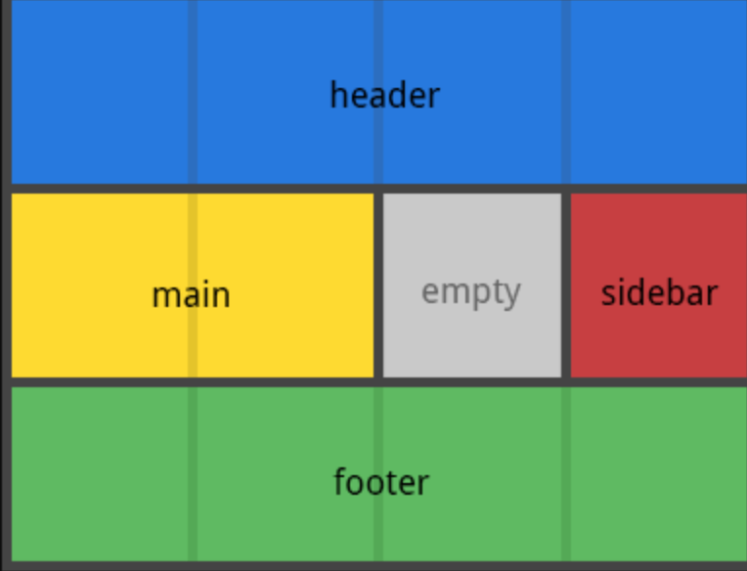
El CSS grid se puede utilizar para lograr muchos diseños diferentes. Se destaca por dividir una página en regiones principales, o definir la relación en términos de tamaño, posición y capas, entre partes de un control.

Slide 11
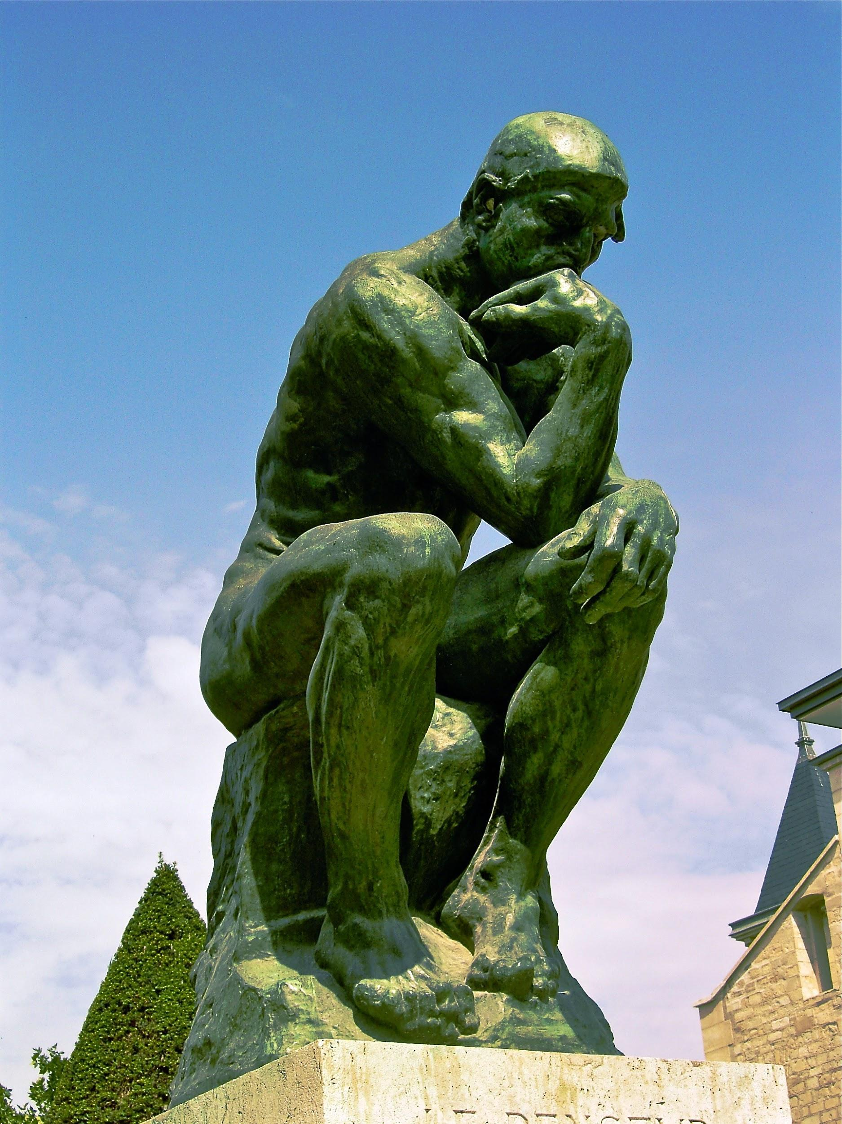

¿Por qué Grids?
¿Position? ¿Float? ¿Elementos de Bloque? ¿Elementos de líneas?
¿Son suficientes estas herramientas para crear los layouts y estructuras de las páginas web actuales?
Y… ¿Flexbox?
¿Necesitaremos algo más potente para estructuras web?
Notes:
Grid CSS surge de la necesidad, y toma las ventajas de ese sistema, sumandole muchas mejoras y características que permiten crear muy rápido cuadrículas sencillas y potentes.

Slide 12
¿Por qué Grids?
¡SI!
Los complementos vistos anteriormente suelen ser insuficientes, o a veces un poco complejos para crear un layout/estructura para páginas web actuales.
Flexbox fue una gran mejora, pero está orientado a estructuras de una sola dimensión.
Muchos frameworks y librerías utilizan un sistema grid, donde definen una cuadrícula determinada, y cambiando los nombres de las clases de los elementos HTML es posible trabajar muchos atributos.
Notes:
Grid CSS surge de la necesidad, y toma las ventajas de ese sistema, sumandole muchas mejoras y características que permiten crear muy rápido cuadrículas sencillas y potentes.

Slide 13
🔍
¿Por qué Grids?
👉 Grid CSS surge de la necesidad de algo más potente, y toma las ventajas del sistema Flexbox, sumándole muchas mejoras y características que permiten crear muy rápido cuadrículas sencillas y versátiles.
👉 Grid toma la filosofía y la base del sistema Flexbox. Esto no significa que lo reemplaza, sino que pueden convivir.
Está pensado para estructuras grandes y complejas.

Slide 14
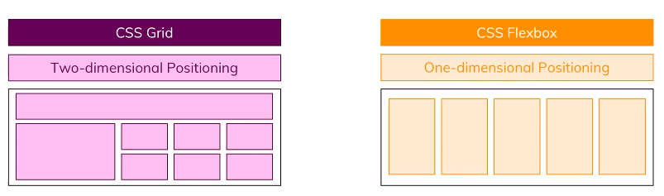
Diferencia entre Flexbox y Grids
Flexbox
Grids
Ambos son mucho más potentes que cualquier técnica que haya existido antes.

Slide 15
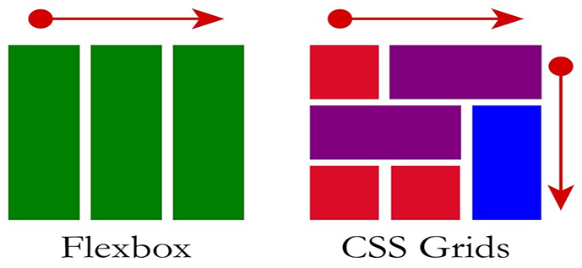
Diferencia entre Flexbox y Grids
UNIDIMENSIONAL
BIDIMENSIONAL

Slide 16
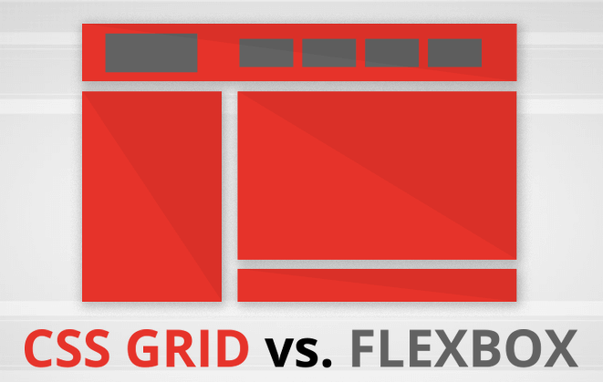
Pueden convivir

Slide 17
Implementar Grids
Notes:
Usar para los módulos más importantes de la clase, donde se introducen conceptos que se ven en varios slides. No hay que usarla para todos los módulos.

Slide 18
Implementando Grid
Notes:
Usar para los subtemas de un módulo.

Slide 19
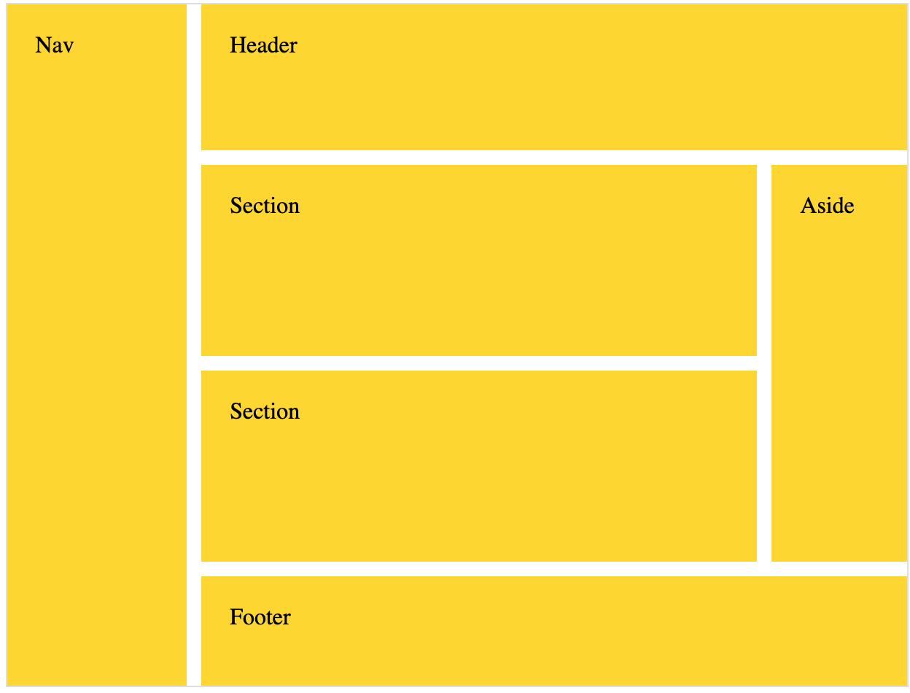
El objetivo
Este tipo de estructura no es posible con Flexbox, por eso podemos pensar en usar Grid.

Slide 20

Activando la grilla
Para empezar debemos utilizar, sobre el elemento contenedor (el padre), la propiedad display con el valor grid o inline-grid. El primer valor permite que la grilla aparezca encima/debajo del contenido exterior (en bloque). El segundo permite que la cuadrícula se vea a la izquierda/derecha (en línea) del contenido exterior.
HTML
CSS
<section class="grid-container">
<div class="grid-item">Item 1</div>
<div class="grid-item">Item 2</div>
<div class="grid-item">Item 3</div>
<div class="grid-item">Item 4</div>
</section>
.grid-container {
display: grid;
}
Notes:
De ser necesario, sugerimos mostrarlo directamente en el editor de texto así los/as estudiantes ven cómo se va escribiendo el código.

Slide 21
Propiedades del contenedor padre
Notes:
Usar para los subtemas de un módulo.

Slide 22
Propiedades del padre
grid-template-columns | Establece el tamaño de cada columna (col 1, col 2...).
grid-template-rows | Establece el tamaño de cada fila (fila 1, fila 2...).
grid-template-areas | Indica la disposición de las áreas en el grid. Cada texto entre comillas simboliza una fila.
column-gap | Establece el tamaño de los huecos entre columnas (líneas verticales).
row-gap | Establece el tamño de los huecos entre filas (líneas horizontales).
Notes:
De ser necesario, sugerimos mostrarlo directamente en el editor de texto así los/as estudiantes ven cómo se va escribiendo el código.

Slide 23
Filas y columnas explícitas
Es posible crear cuadrículas con un tamaño definido. Para ello, sólo tienes que usar las propiedades CSS grid-template-columns y grid-template-rows, las cuales sirven para indicar las dimensiones de cada celda de la cuadrícula, diferenciando entre columnas y filas.
Propiedad | Descripción
grid-template-columns | Establece el tamaño de las columnas (eje horizontal).
grid-template-rows | Establece el tamaño de las filas (eje vertical).
Notes:
De ser necesario, sugerimos mostrarlo directamente en el editor de texto así los/as estudiantes ven cómo se va escribiendo el código.

Slide 24
Filas y columnas explícitas
👀 Veamos la forma más simple de crear una grilla, especificando cuántas columnas y filas queremos. Lo haremos usando el html declarado anteriormente.
.grid-container {
display: grid; grid-template-columns: 300px 100px; /* 2 columnas */
grid-template-rows: 40px 100px; /* 2 filas */
}
Notes:
De ser necesario, sugerimos mostrarlo directamente en el editor de texto así los/as estudiantes ven cómo se va escribiendo el código.

Slide 25
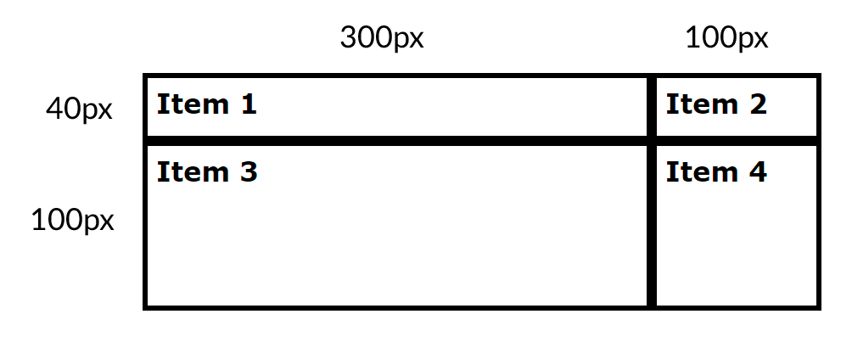
Filas y columnas explícitas

Slide 26
Filas y columnas explícitas
Unidad creada para ser usada en grid ( fr (fraction) )
.grid-container {
display: grid; grid-template-columns: 2fr 1fr; grid-template-rows: 3fr 1fr;
}
Nota: también es posible utilizar otras unidades y combinarlas, como porcentajes o la palabra clave auto (que obtiene el tamaño restante).
Notes:
Hemos utilizado el pixel como unidades de las celdas de la cuadrícula, sin embargo, también podemos utilizar otras unidades y combinarlas, como porcentajes, la palabra clave auto (que obtiene el tamaño restante) o la unidad especial fr (fraction), que simboliza una fracción de espacio restante en el grid.
De ser necesario, sugerimos mostrarlo directamente en el editor de texto así los/as estudiantes ven cómo se va escribiendo el código.

Slide 27
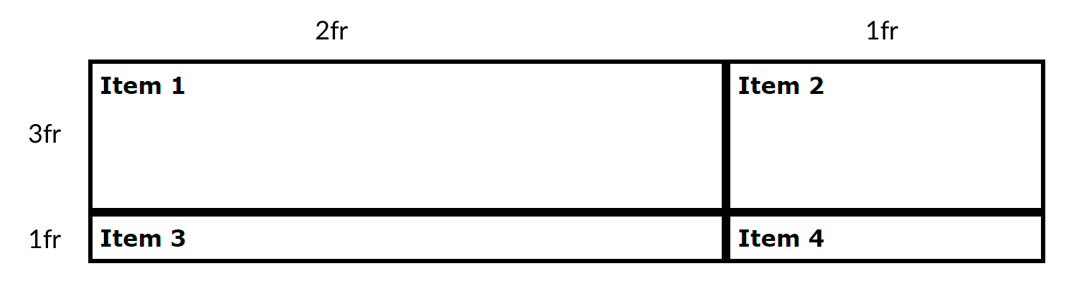
Filas y columnas explícitas
Cuadrícula de 2x2, donde el tamaño de ancho de la cuadrícula se divide en dos columnas (una el doble de tamaño que la siguiente), y el tamaño de alto de la cuadrícula se divide en dos filas, donde la primera ocupará el triple (3 fr) que la segunda (1 fr):

Slide 28
Filas y columnas explícitas
Si necesitas hacer muchas columnas y filas iguales, puedes usar lo siguiente:
.grid-container {
display: grid; grid-template-columns: repeat(12, 1fr);
grid-template-rows: repeat(12, 1fr)
}
repeat([núm de veces], [valor o valores])
Notes:
De ser necesario, sugerimos mostrarlo directamente en el editor de texto así los/as estudiantes ven cómo se va escribiendo el código.

Slide 29
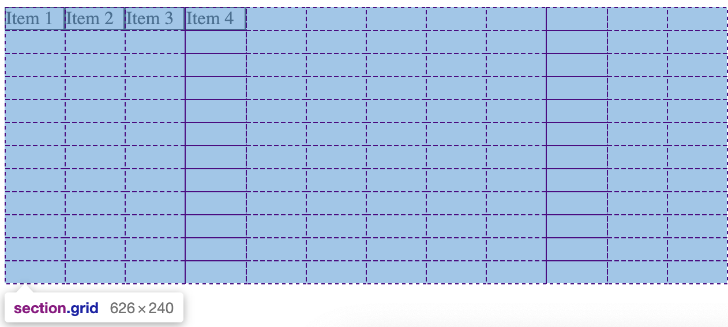
Filas y columnas explícitas
Deberíamos hacer los divs necesarios, pero la grilla está lista para acomodar a sus ítems.
👆 Así “se ve” la pantalla dividida en grillas.
Notes:
De ser necesario, sugerimos mostrarlo directamente en el editor de texto así los/as estudiantes ven cómo se va escribiendo el código.

Slide 30
Grid por áreas
👉Ahora veremos otra forma de crear grillas, de una forma más flexible.
👉Es posible indicar el nombre y la posición concreta de cada área de la cuadrícula. Utiliza la propiedad grid-template-areas, donde debes especificar el orden de las áreas. Luego, en cada ítem hijo, usas la propiedad grid-area para indicar el nombre del área en cuestión.
👉De esta forma, es muy sencillo crear una cuadrícula altamente personalizada en apenas unas cuantas líneas de CSS.

Slide 31
Ejemplo en vivo
¡Vamos a practicar lo visto!
Notes:
Momento de consolidación de aprendizajes: GRIDS

Slide 32

Siguiendo la línea del objetivo que tenemos podemos hacer lo siguiente...

Slide 33
Grid por áreas
Este será el HTML base. Es muy importante marcar la estructura HTML.
HTML
<div id="grilla">
<header class="border">Header</header>
<section id="productos" class="border">Section</section>
<section id="servicios" class="border">Section</section>
<nav class="border">Navegación</nav>
<aside class="border">Aside</aside>
<footer class="border">Pie de página</footer>
</div>
Notes:
De ser necesario, sugerimos mostrarlo directamente en el editor de texto así los/as estudiantes ven cómo se va escribiendo el código.

Slide 34
Grid por áreas
CSS
#grilla {
display: grid;
grid-template-areas:
"nav header header"
"nav productos publicidad"
"nav servicios publicidad"
"nav footer footer";
grid-template-rows: 100px 1fr 1fr 75px;
grid-template-columns: 20% auto 15%;
}
.border {
border: 1px solid black;
}
header {
grid-area: header;
}
footer {
grid-area: footer;
}
section#productos {
grid-area: productos;
}
section#servicios {
grid-area: servicios;
}
nav {
grid-area: nav;
}
aside {
grid-area: publicidad;
}
Notes:
De ser necesario, sugerimos mostrarlo directamente en el editor de texto así los/as estudiantes ven cómo se va escribiendo el código.

Slide 35
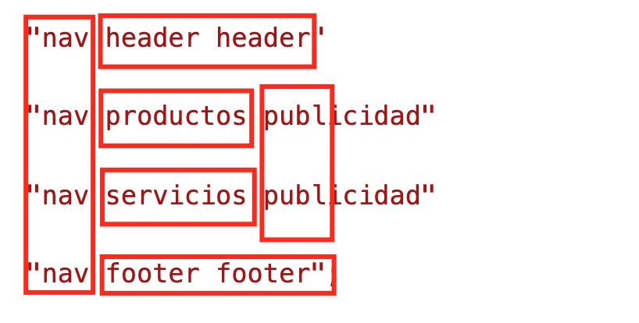
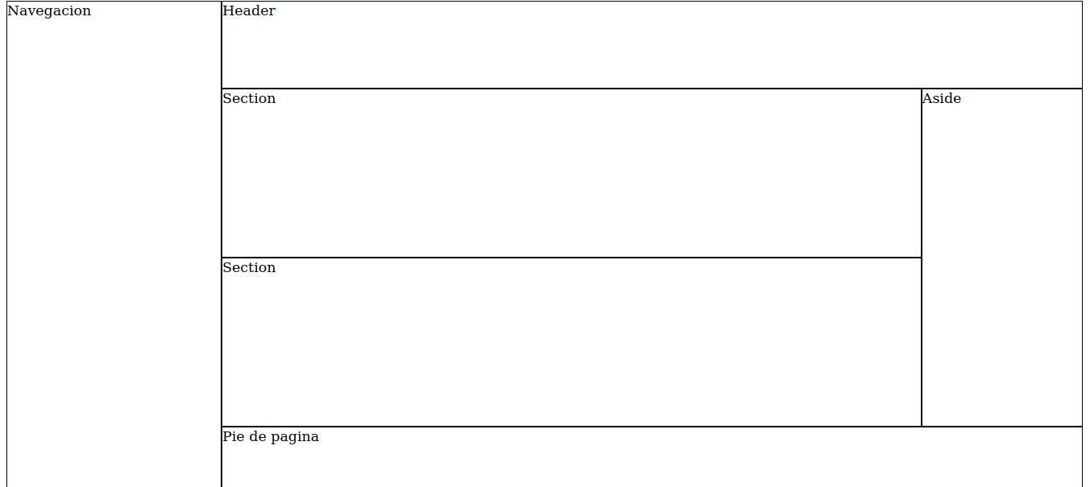
Grid por áreas
De esta forma, nuestro layout se aproxima a lo que queremos inicialmente, sólo nos falta darle unas decoraciones:

Slide 36
En la propiedad grid-template-areas también es posible indicar una palabra clave especial:
👉 La palabra clave none: Indica que no se colocará ninguna celda en esta posición.
👉 Uno o más puntos (.): Indica que se colocará una celda vacía en esta posición.

Slide 37
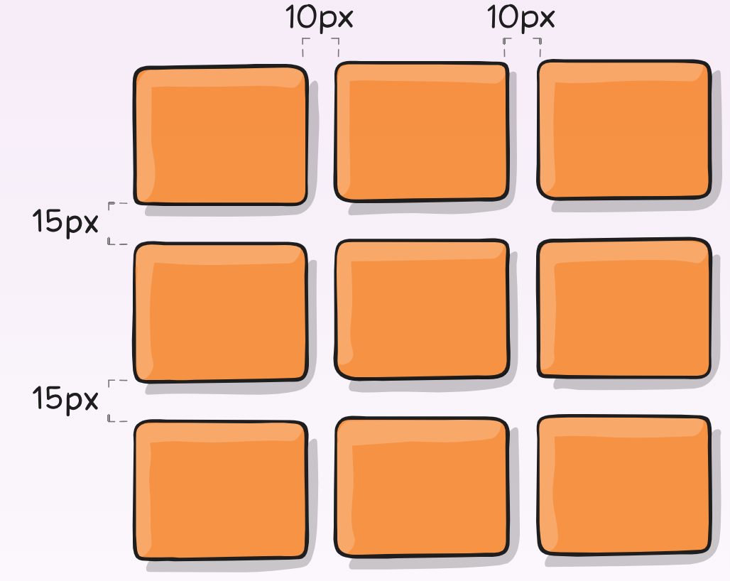
Grid gap
La cuadrícula tiene todas sus celdas una a continuación de la otra.
Aunque sería posible darle un margen a las celdas dentro del contenedor, existe una forma más apropiada: los huecos (gutters).
.grid {
column-gap: 10px;
row-gap: 15px;
}
Notes:
De ser necesario, sugerimos mostrarlo directamente en el editor de texto así los/as estudiantes ven cómo se va escribiendo el código.

Slide 38
Combinando propiedades
Aplicamos las propiedades vistas, agregando más estilos al padre (el contenedor).
#grilla {
display: grid;
grid-template-areas:
"nav header header"
"nav productos publicidad"
"nav servicios publicidad"
"nav footer footer";
grid-template-rows: 100px 1fr 1fr 75px;
grid-template-columns: 20% auto 15%;
row-gap: 10px;
column-gap: 10px;
height: 100vh;
margin: 0;
}
.border {
border: 1px solid black;
background-color: yellow;
}
Notes:
De ser necesario, sugerimos mostrarlo directamente en el editor de texto así los/as estudiantes ven cómo se va escribiendo el código.

Slide 39
☕
Break
¡10 minutos y volvemos!
Notes:
Obligatoria siempre. A la hora del Break, entre 5 y 10 minutos. Considerar ubicar este espacio en un momento adecuado de la clase. Al volver, mostrar los resultados de la pregunta del anterior slide y generar un breve intercambio.

Slide 40
Posicionamiento de los hijos (desde el padre)
Notes:
Usar para los subtemas de un módulo.

Slide 41
Posición de hijos (desde el padre)
Existen propiedades que se pueden utilizar para colocar los ítems dentro de la cuadrícula. Es posible distribuir los elementos de una forma muy sencilla y cómoda, usando justify-items y align-items, que ya conocemos del módulo CSS Flexbox.

Slide 42
justify-items y align-items
Veamos un ejemplo:
HTML
<section class="grid-container">
<div class="grid-item">Item 1</div>
<div class="grid-item">Item 2</div>
<div class="grid-item">Item 3</div>
<div class="grid-item">Item 4</div>
</section>
Notes:
De ser necesario, sugerimos mostrarlo directamente en el editor de texto así los/as estudiantes ven cómo se va escribiendo el código.

Slide 43
justify-items y align-items
CSS
.grid-container {
justify-items: start; /* start | end | center | stretch */
align-items: stretch; /* start | end | center | stretch */
display: grid;
width: 95%;
grid-template-columns: auto auto;
grid-column-gap: 10px;
grid-template-rows: 100px 100px;
grid-row-gap: 10px;
}
.grid-container .grid-item {
border: solid 1px;
font-size: 21px;
padding: 5px;
background-color: yellow;
}
Notes:
De ser necesario, sugerimos mostrarlo directamente en el editor de texto así los/as estudiantes ven cómo se va escribiendo el código.

Slide 44
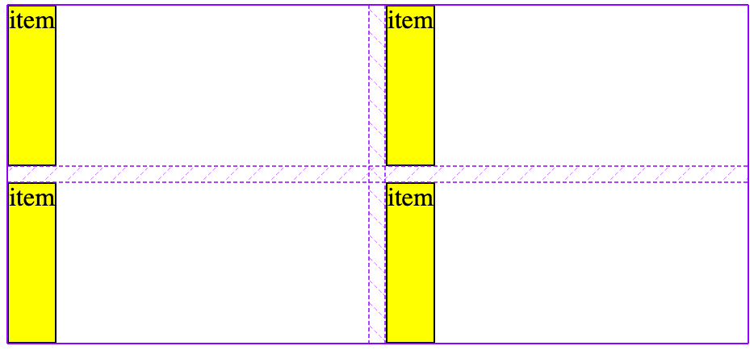
justify-items y align-items
La grilla está, pero las celdas “se achican”, se ajustan.
Estas propiedades trabajan sobre la celda:

Slide 45
Posición de hijos (desde el padre): resumen
Propiedad | Valores | Descripción
justify-items | start | end | center | stretch | Distribuye los elementos en el eje horizontal
align-items | start | end | center | stretch | Distribuye los elementos en el eje vertical

Slide 46

Posición de Elementos
Es posible utilizar las propiedades justify-content o align-content para cambiar la distribución de todo el contenido en su conjunto.

Slide 47
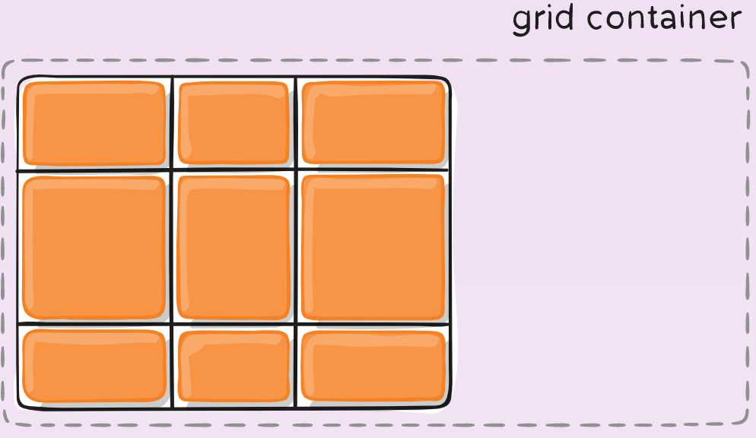
justify-content
Esta propiedad alinea todo el conjunto de celdas, de forma horizontal, dentro de su “padre” (es requisito que tenga ancho).
Su valores posibles son:
start
end
center
stretch
space-around
space-between
space-evenly
.grid-container {
justify-content: start;
}
Notes:
Estas slides se pasan rápidamente simplemente para graficar las opciones.

Slide 48
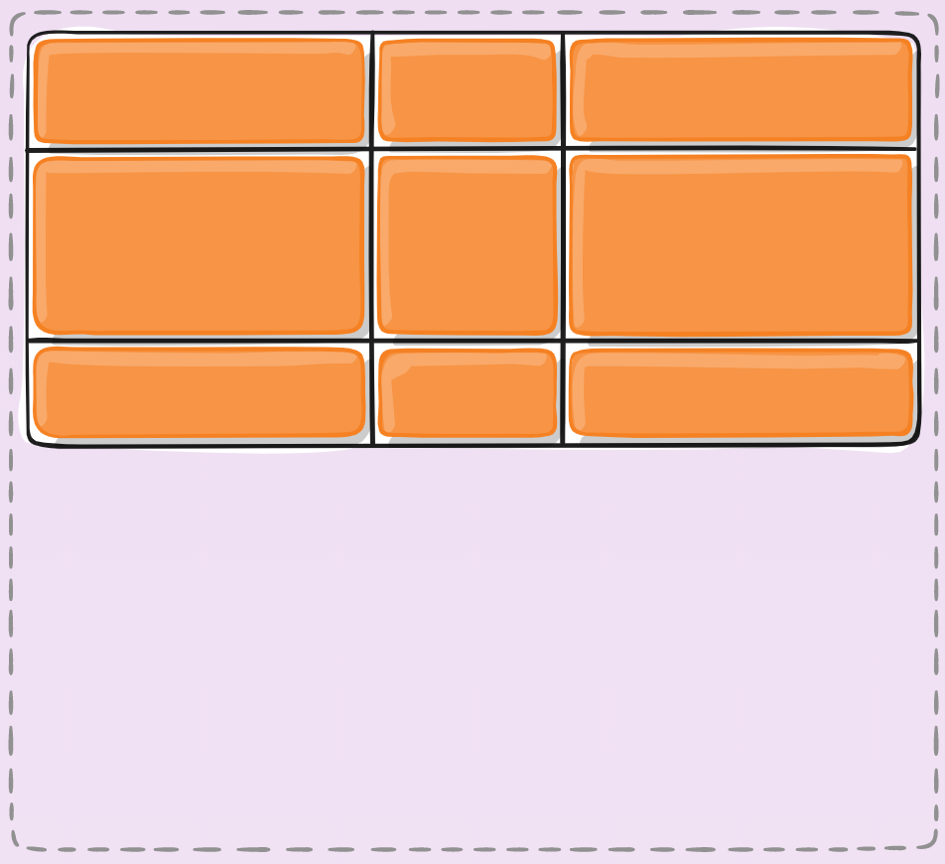
align-content
Esta propiedad alinea todo el conjunto de celdas, de forma vertical, dentro de su “padre” (es requisito que tenga altura).
Su valores posibles son:
start
end
center
stretch
space-around
space-between
space-evenly
.grid-container {
align-content: start;
}
Notes:
Estas slides se pasan rápidamente simplemente para graficar las opciones.

Slide 49
Posición de Elementos:
resumen
Propiedad | Valores | Afecta a
justify-content | start | end | center | stretch | space-around | space-between | space-evenly | Eje horizontal
align-content | start | end | center | stretch | space-around | space-between | space-evenly | Eje vertical
Puedes hacer pruebas en este enlace.

Slide 50
Propiedades de los ítems hijos
Notes:
Usar para los subtemas de un módulo.

Slide 51
Propiedades de los ítems
☝Hasta ahora hemos visto propiedades CSS que se aplican solamente al contenedor padre de una cuadrícula.
✌Ahora vamos a ver ciertas propiedades que se aplican a cada ítem hijo de la cuadrícula, para alterar o cambiar el comportamiento específico de dicho elemento.
Prueba sus propiedades aquí.
Propiedad | Descripción
justify-self | Altera la justificación del ítem hijo en el eje horizontal.
align-self | Altera la alineación del ítem hijo en el eje vertical.
grid-area | Indica un nombre al área especificada, para su utilización con grid-template-areas.
Notes:
Usar para slides de sólo texto con el contenido más importante de la clase. En una presentación de 50 slides usar máximo 5 de estas.

Slide 52
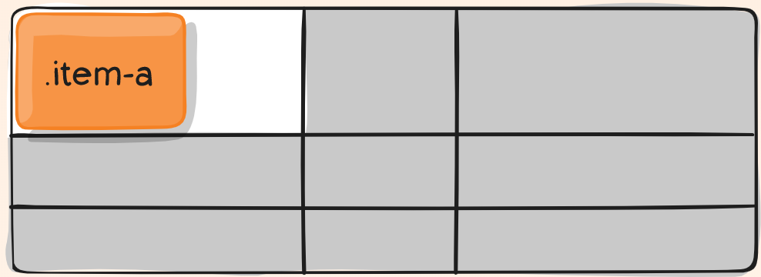
justify-self
Alínea específicamente a la celda (item, hijo) que necesites, de forma horizontal.
Su valores posibles son:
start
end
center
stretch
.hijo {
justify-self: start;
}
Notes:
Estas slides se pasan rápidamente simplemente para graficar las opciones.

Slide 53
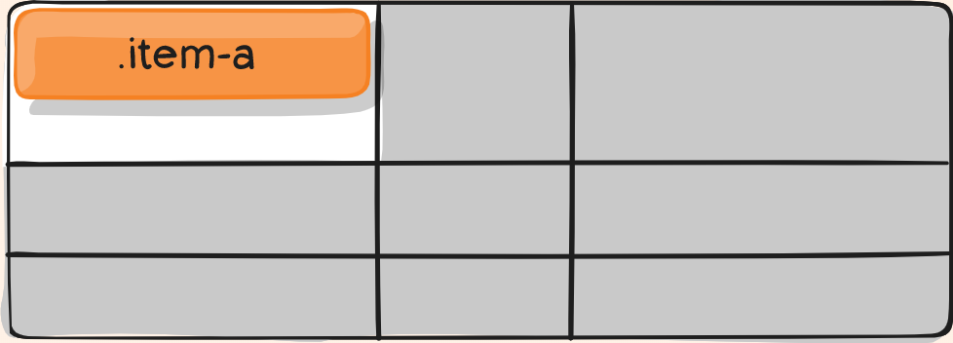
align-self
Alínea específicamente a la celda (item, hijo) que necesites, de forma vertical.
Su valores posibles son:
start
end
center
stretch
.hijo {
align-self: start;
}
Notes:
Estas slides se pasan rápidamente simplemente para graficar las opciones.

Slide 54
Ejemplo en vivo
¡Vamos a practicar lo visto!
Notes:
Momento de consolidación de aprendizajes: GRIDS.
Ejemplo a proponer por el docente: Puede complejizar lo que se fue mostrando en clase o armar algo nuevo

Slide 55

Profundiza y conoce atajos en nuestra Cheat Sheet
Notes:
Obligatoria. Se sugiere ubicar al finalizar la explicación de algún tema, para abrir formalmente el espacio de preguntas y ordenar la interacción.

Slide 56
¿Preguntas?
Notes:
Obligatoria. Se sugiere ubicar al finalizar la explicación de algún tema, para abrir formalmente el espacio de preguntas y ordenar la interacción.

Slide 57
Resumen
de la parte I
Grids.
Nuevos layouts con Grids.
Notes:
Obligatoria siempre. Completar el resumen con palabras claves de lo visto. En caso de cerrar con el “mapa de conceptos” se puede sacar.

Slide 58
🍔
Break
¡30 minutos y volvemos!
Notes:
Obligatoria siempre. A la hora del Break, entre 5 y 10 minutos. Considerar ubicar este espacio en un momento adecuado de la clase. Al volver, mostrar los resultados de la pregunta del anterior slide y generar un breve intercambio.

Slide 59
CLASE N°04 - Parte II
Glosario
CSS Grid: es el sistema de maquetación más potente que hay disponible. Se trata de un sistema en 2D que permite definir filas y columnas (a diferencia de, por ejemplo, Flexbox, el cual funciona en una única dimensión).

Slide 60
Objetivos de la clase
Conocer qué es un Diseño Responsive
Conocer qué es un Diseño Mobile First
Aplicar Media Queries
Generar diseños utilizando Grids y Flexbox

Slide 61
Temario
04 - Parte I
04 - Parte II
05 - Parte I
Grids
Grids II
Animaciones, transformaciones y transiciones.
Diseño responsive
Media queries
Mobile first
Grids+Flex+@Media
Grids
Grids y Flexbox
Implementar Grids
Gradientes
Transformaciones
Transiciones
Animaciones

Slide 62
MAPA DE CONCEPTOS
Diseño Responsive
Grids Mobile First
¿Qué es Mobile First?
Media Queries
Meta viewport

Slide 63
Diseño responsive

Slide 64
Diseño responsive
El diseño responsive se refiere a la idea de que un sitio web debería mostrarse igual de bien en todo tipo de dispositivo, desde monitores de pantalla panorámica hasta teléfonos móviles.
Es un enfoque para el diseño y desarrollo web que elimina la distinción entre la versión amigable para dispositivos móviles de un sitio web y su contraparte de escritorio. Con un diseño responsive ambos son lo mismo.

Slide 65
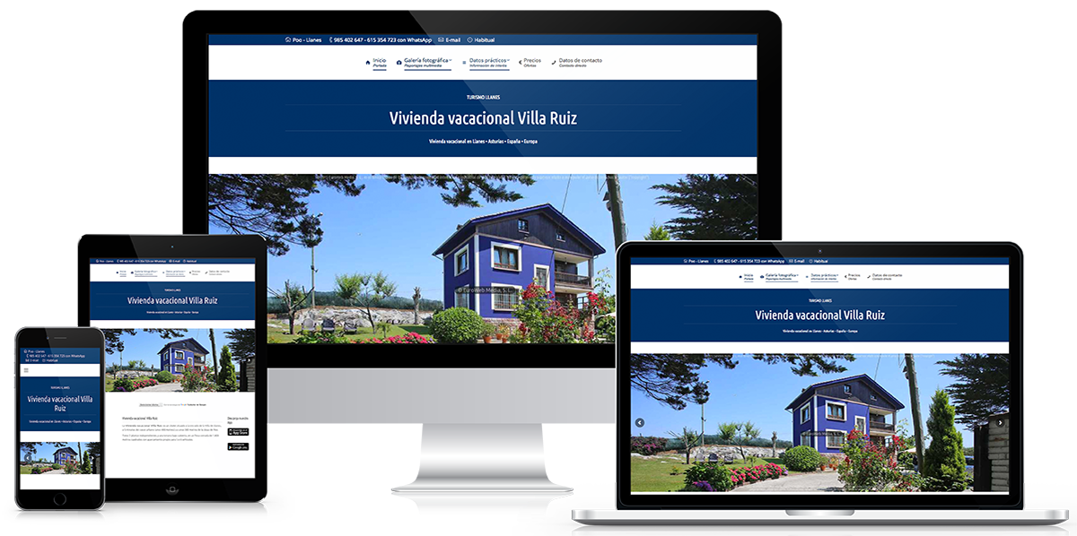
Diseño responsive
En una página responsive, el sistema detecta automáticamente el ancho de la pantalla y, a partir del mismo, adapta todos los elementos de la página, desde el tamaño de letra hasta las imágenes y los menús, ofreciendo al usuario la mejor experiencia posible.
Para lograr esta adaptación,
usamos media queries.

Slide 66
Media Queries

Slide 67
Media Queries
👉 El diseño responsive se logra a través de "Media Queries" de CSS.
👉 Pensemos en las Media Queries como una forma de aplicar condicionales a las reglas de CSS.
👉 Estas últimas le dicen al navegador qué reglas debe ignorar o aplicar dependiendo del dispositivo del usuario.

Slide 68
Ejemplo de Media Queries
Si quisiera que en las pantallas extra pequeñas (xs) el color de fondo que aplica la clase .miestilo sea rojo, y para el resto de tamaños sea verde, podrías hacer:
.miestilo {
background-color: green;
}
@media (max-width: 480px) {
.miestilo {
background-color: red;
}
}
Notes:
Te sugerimos mostrarlo directamente en el editor de texto así los/as estudiantes ven cómo se va escribiendo el código

Slide 69
Ejemplo de Media Queries
Si quisiera variar la alineación del texto que se aplica en una clase, a partir de las pantallas tipo escritorio:
.miestilo {
text-align: center;
}
@media (min-width: 992px) {
.miestilo {
text-align: left;
}
}
Notes:
Te sugerimos mostrarlo directamente en el editor de texto así los/as estudiantes ven cómo se va escribiendo el código

Slide 70
Ejemplo de Media Queries
Puedes también modificar el cuerpo de texto, si lo utilizas en px para diferentes pantallas:
@media (min-width: 600px) {
div.example {
font-size: 60px;
}
@media (max-width: 599px) {
div.example {
font-size: 30px;
}
Recuerda que esto no es necesario si utilizas el font-size en “em”
Notes:
Te sugerimos mostrarlo directamente en el editor de texto así los/as estudiantes ven cómo se va escribiendo el código

Slide 71
Operador “AND”
Puedes sumar diferentes indicaciones con las Media Queries, las cuales se combinan con el operador “and”. En este caso, el estilo que definido se reproducirá en pantallas que van de 400px a 700px:
@media (min-width: 400px) and (max-width: 700px){
.miestilo {
text-align: left;
}
Notes:
Te sugerimos mostrarlo directamente en el editor de texto así los/as estudiantes ven cómo se va escribiendo el código

Slide 72
Orientación
En este caso, solo se reproducirá el estilo si la ventana tiene un ancho de 700px o más, y la pantalla está en formato horizontal.
@media (min-width: 700px) and (orientation: landscape) {
.miestilo {
text-align: left;
}
Notes:
Te sugerimos mostrarlo directamente en el editor de texto así los/as estudiantes ven cómo se va escribiendo el código

Slide 73
Ejemplo de Media Queries
Modificación de menú de posición horizontal en pantallas grandes, a vertical en pantallas chicas.
/* Top navigation bar */ .topnav { overflow: hidden; background-color: #333;} /* Topnav links */ .topnav a { display: inline-block; color: #f2f2f2; text-align: center; padding: 14px 16px; text-decoration: none; } @media screen and (max-width: 600px) { .topnav a { display:block; width: 100%; } }
CSS
<div class="topnav"> <a href="#">Home</a> <a href="#">Nosotros</a> <a href="#">Contacto</a> </div>
HTML
Notes:
Te sugerimos mostrarlo directamente en el editor de texto así los/as estudiantes ven cómo se va escribiendo el código

Slide 74
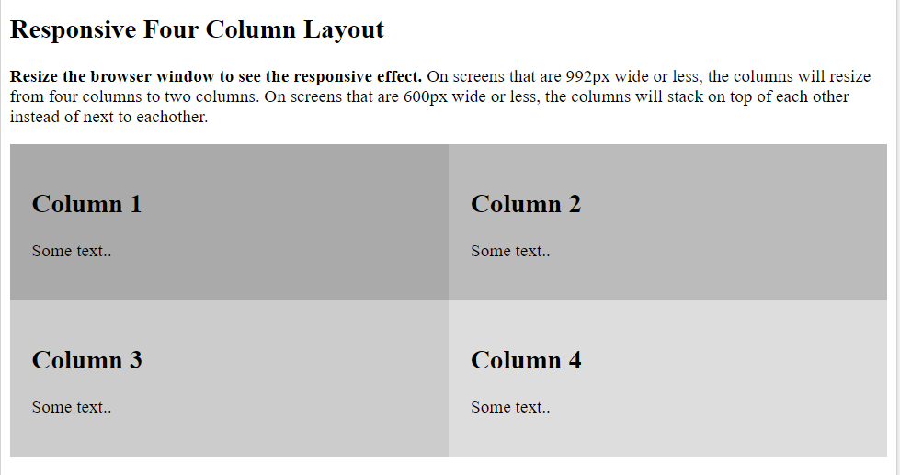
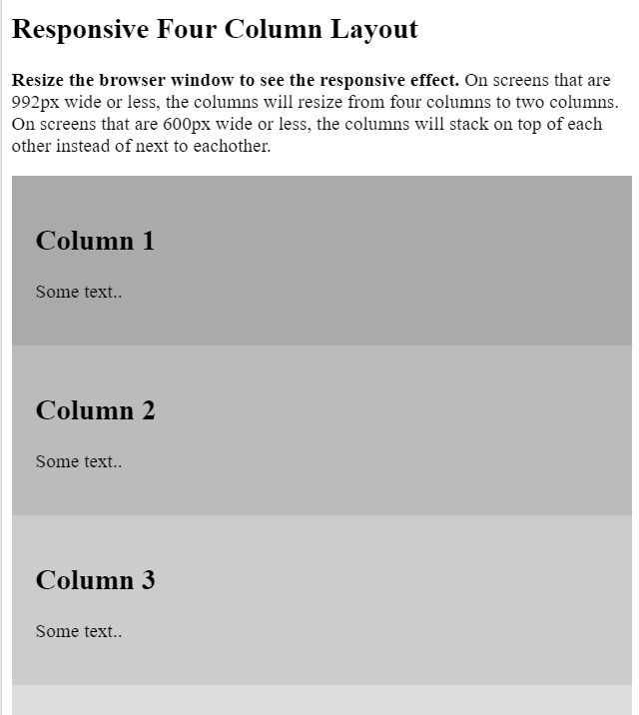
Ejemplo de Media Queries
Puedes modificar la distribución de las columnas para que en pantallas pequeñas se vean una abajo de la otra:
Desktop
Mobile
Ver el código
Notes:
Te sugerimos mostrarlo directamente en el editor de texto así los/as estudiantes ven cómo se va escribiendo el código

Slide 75
Media Queries
Puedes llegar a hacer cosas muy avanzadas y personalizar completamente el aspecto de una web según el tamaño del dispositivo.
Cambiar el tamaño y la posición de una imagen.
Modificar la posición de cualquier elemento.
Cambiar el tamaño de letra, la fuente o su color.
Aplicar combinaciones de estilos avanzados.
¡Cualquier cosa que se te ocurra! 🚀

Slide 76
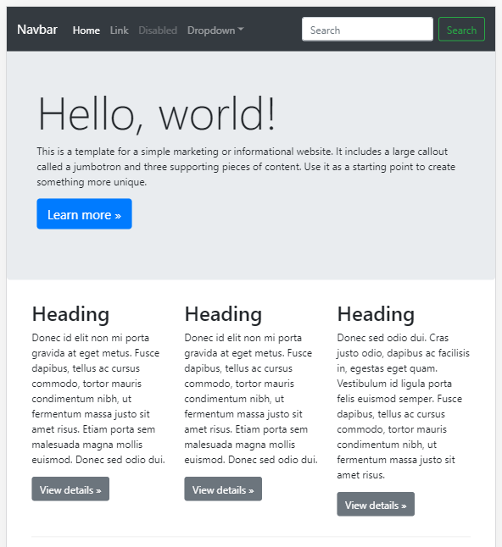
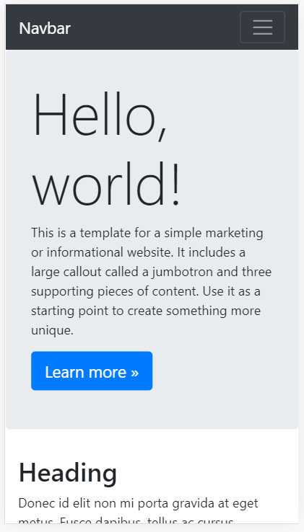
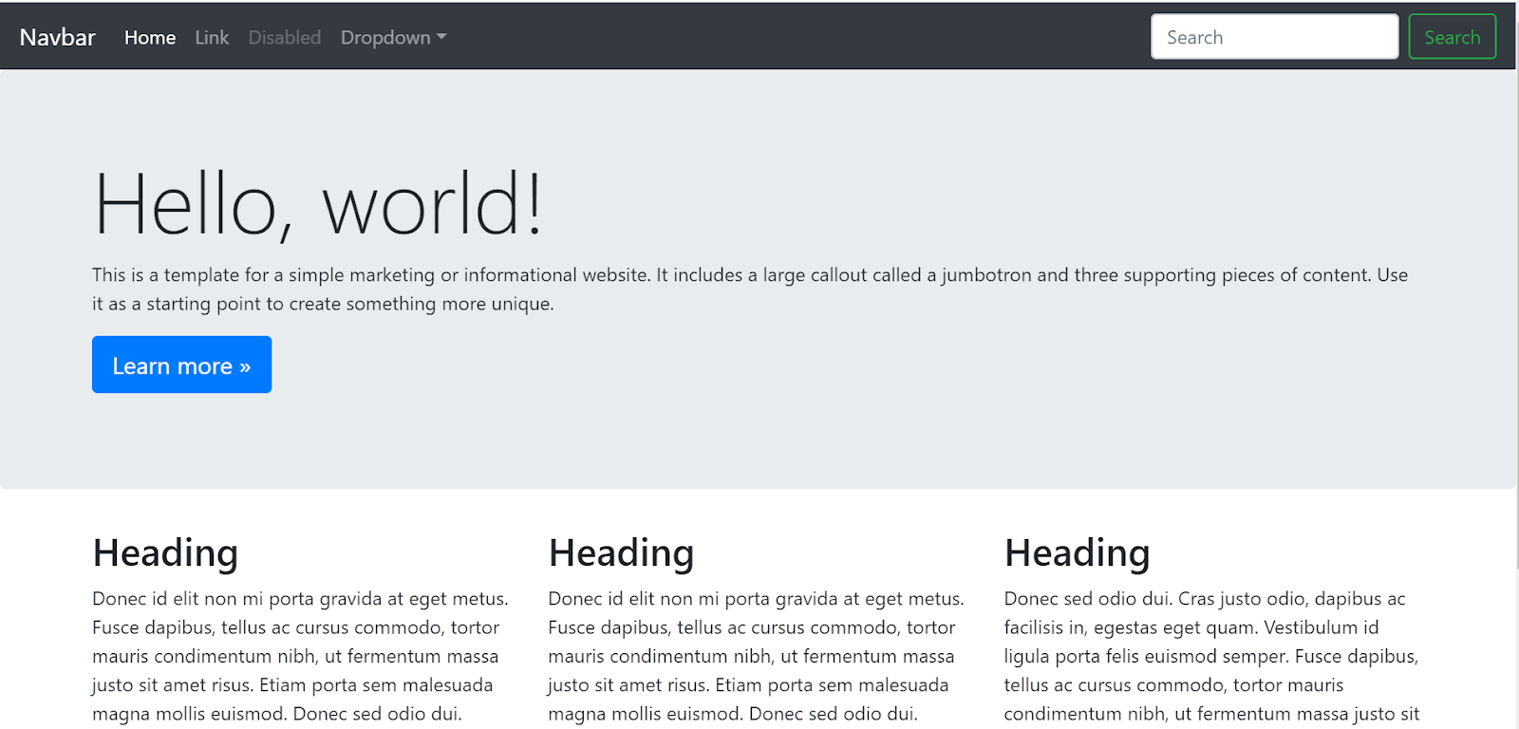
Ejemplo
Desktop
Tablet
Mobile

Slide 77
Enfoque
mobile first

Slide 78

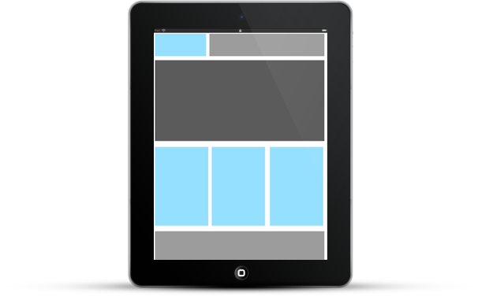
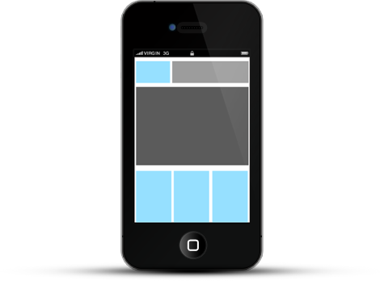
Mobile First
Es un enfoque de desarrollo que implica crear primero el código para los dispositivos más pequeños que los usuarios probablemente tengan, como teléfonos o tabletas. Trabajar en el dispositivo más pequeño y luego acumular desde allí
todo en el mismo código y el mismo proyecto, en lugar de uno nuevo para cada tamaño de pantalla.

Slide 79

PARA RECORDAR
Mobile First
Se recomienda:
👉 Primero trabajar el código para que se reproduzca perfectamente en un teléfono.
👉 Segundo, ajustar para que se ejecute en una tableta.
👉 Por último, trabajar en un dispositivo de escritorio.

Slide 80
Mobile First y Media Queries
Cualquier estilo dentro del siguiente media query se ejecutará cuando el tamaño de la pantalla sea de al menos 768px de ancho -tablet portrait iPad Mini- pero no cuando el tamaño de la pantalla sea menor:
Estilos Mobile
@media screen and (min-width: 768px) {
.body {
background-color: #000000;
}
Notes:
De ser necesario, sugerimos mostrarlo directamente en el editor de texto así los/as estudiantes ven cómo se va escribiendo el código.

Slide 81
Breakpoints: Categorías
Tamaño | Dispositivo
320px | Para dispositivos con pantallas pequeñas, como los teléfonos en modo vertical
480px | Para dispositivos con pantallas pequeñas, como los teléfonos, en modo horizontal
600px | Tabletas pequeñas, como el Amazon Kindle (600×800) y Barnes & Noble Nook (600×1024), en modo vertical
768px y 1023px | Tabletas de diez pulgadas como el iPad (768×1024), en modo vertical
1024px | Tabletas como el iPad (1024×768), en modo horizontal, así como algunas pantallas de ordenador portátil, netbook, y de escritorio
1200px | Para pantallas panorámicas, principalmente portátiles y de escritorio

Slide 82
Grids Mobile First

Slide 83
Grids Mobile First
Estructura HTML paso a paso
Lo primero es asignarle a nuestro contenedor la propiedad de display: grid;
Luego, número de columnas y filas que tendrá nuestra grilla, y un espacio de separación.
Definir el área que ocupará cada caja de nuestro contenedor, primero le asignaremos un nombre y un color característico.
Definir cómo queremos que cada área sea acomodada en nuestro layout
Notes:
De ser necesario, sugerimos mostrarlo directamente en el editor de código, así los/as estudiantes ven cómo se va escribiendo el código.

Slide 84
Grid Mobile First
Retomemos el ejemplo de la clase anterior. Veamos la estructura HTML y CSS que declaramos para un dispositivo móvil (tipo teléfono)
HTML
<div id="grilla">
<header class="border">Header</header>
<section id="productos" class="border">Section</section>
<section id="servicios" class="border">Section</section>
<nav class="border">Navegación</nav>
<aside class="border">Aside</aside>
<footer class="border">Pie de página</footer>
</div>
Notes:
De ser necesario, sugerimos mostrarlo directamente en el editor de texto así los/as estudiantes ven cómo se va escribiendo el código.

Slide 85
Grid Mobile First
CSS
#grilla {
display: grid;
grid-template-areas:
"nav header header"
"nav productos publicidad"
"nav servicios publicidad"
"nav footer footer";
grid-template-rows: 80px 1fr 1fr 60px;
grid-template-columns: 20% auto 15%;
}
.border {
border: 1px solid black;
background-color: lightgreen;
}
header {
grid-area: header;
}
footer {
grid-area: footer;
}
section#productos {
grid-area: productos;
}
section#servicios {
grid-area: servicios;
}
nav {
grid-area: nav;
}
aside {
grid-area: publicidad;
}
Notes:
De ser necesario, sugerimos mostrarlo directamente en el editor de texto así los/as estudiantes ven cómo se va escribiendo el código.

Slide 86
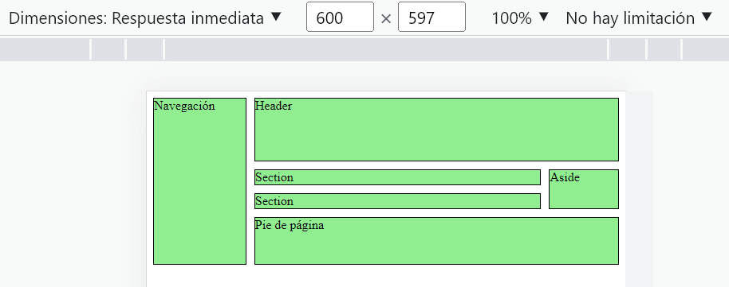
Resultado

Slide 87
Tablet
Siguiendo el ejemplo de las Grillas por áreas
@media screen and (min-width: 768px) {
#grilla {
grid-template-rows:100px 1fr 1fr 1fr 60px;
grid-template-columns:repeat(4, 1fr);
grid-template-areas:
"header header header header"
"nav nav nav nav"
"productos productos productos publicidad"
"servicios servicios servicios publicidad"
"footer footer footer footer";
}
.border {
background-color: lightblue;
} }
👉 Para la versión tablet lo primero que hacemos es cambiar la disposición de las columnas y filas de nuestro Grid.
👉 Luego cambiamos la disposición de los ítems, usando grid-template-areas.
Notes:
De ser necesario, sugerimos mostrarlo directamente en el editor de texto así los/as estudiantes ven cómo se va escribiendo el código.

Slide 88
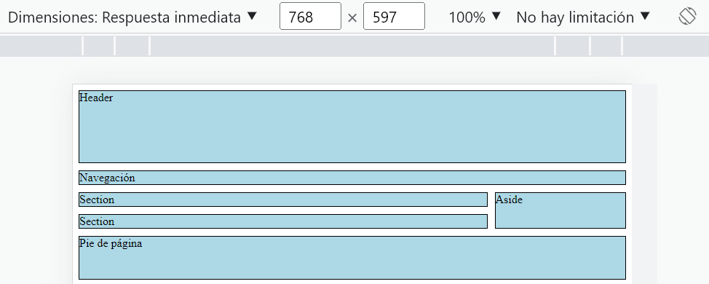
Resultado

Slide 89
Desktop
Siguiendo el ejemplo de las Grillas por áreas
@media screen and (min-width: 1200px) {
#grilla {
grid-template-rows:130px 5fr 3fr 80px;
grid-template-columns:repeat(5, 1fr);
grid-template-areas:
"header header header header header"
"nav productos productos productos publicidad"
"nav servicios servicios servicios publicidad"
"footer footer footer footer footer";
}
.border {
background-color: pink;
} }
👉 Cambiamos la disposición de la grilla.
👉 Y ahora una vez más cambiamos la disposición de los ítems
Notes:
De ser necesario, sugerimos mostrarlo directamente en el editor de texto así los/as estudiantes ven cómo se va escribiendo el código.

Slide 90
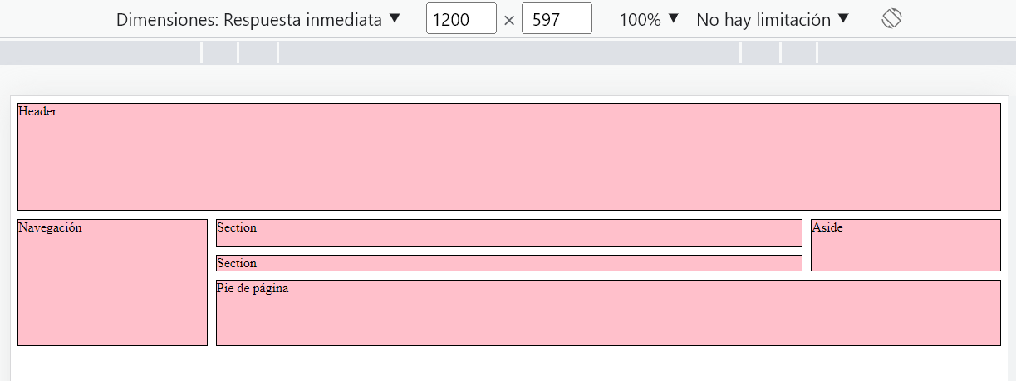
Resultado

Slide 91
¿Preguntas?
#CoderTip: Ingresa al siguiente link y revisa el material interactivo que preparamos sobre Preguntas Frecuentes, estamos seguros de que allí encontrarás algunas respuestas.
Notes:
Cuando el curso cuenta con FAQs corresponde esta slide de “Preguntas”

Slide 92
☕
Break
¡10 minutos y volvemos!
Notes:
Obligatoria siempre. A la hora del Break, entre 5 y 10 minutos. Considerar ubicar este espacio en un momento adecuado de la clase. Al volver, mostrar los resultados de la pregunta del anterior slide y generar un breve intercambio.

Slide 93
Meta Viewport
Las páginas optimizadas para diferentes dispositivos deben incluir la etiqueta <meta> viewport en el encabezado del documento HTML. Una etiqueta <meta> viewport da al navegador las instrucciones sobre cómo controlar las dimensiones y el ajuste a escala de la página.
✓ Usa la etiqueta <meta> viewport para controlar el ancho y el ajuste de la ventana de visualización del navegador.
✓ Incluye width=device-width para hacer coincidir el ancho de la pantalla en píxeles independientes del dispositivo.
✓ Usa initial-scale=1 para establecer una relación de 1:1 entre los píxeles CSS y los píxeles independientes del dispositivo.

Slide 94
Meta Viewport
El uso del valor de width=device-width indica a la página que debe hacer coincidir el ancho de la pantalla en píxeles independientes del dispositivo. Esto permite que la página realice el reprocesamiento del contenido para adaptarlo a diferentes tamaños de pantalla.
<meta name="viewport" content="width=device-width, initial-scale=1.0"/>

Slide 95
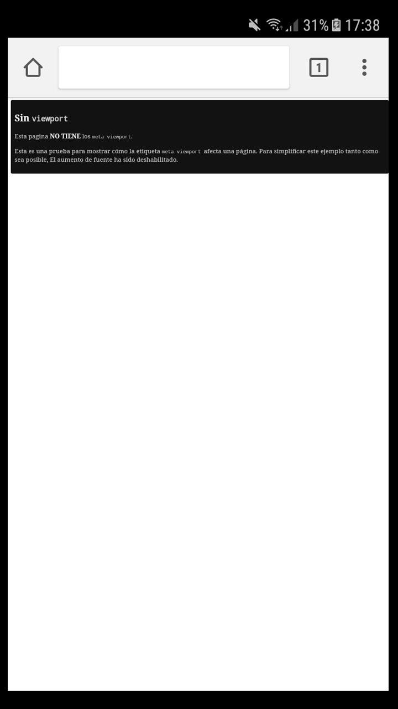
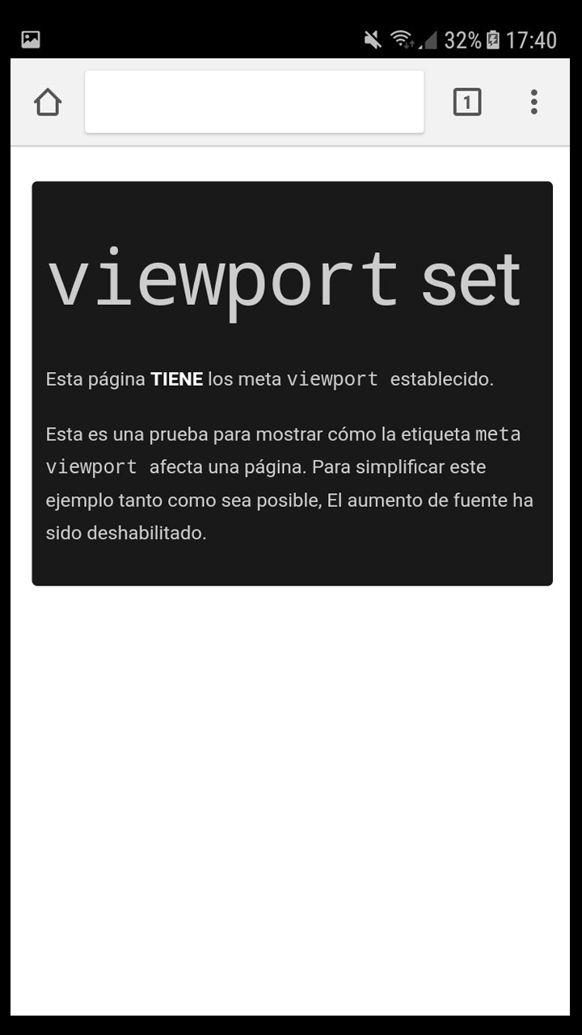
Meta Viewport

Slide 96
Grids + Flex + @Media
Notes:
Usar para los módulos más importantes de la clase, donde se introducen conceptos que se ven en varios slides. No hay que usarla para todos los módulos.

Slide 97
Ejemplo en vivo
¡Vamos a practicar lo visto!
Generando un diseño responsive, haciendo uso de Grids para el Layout & Flexbox para los componentes.
Notes:
Momento de consolidación de aprendizajes: GRIDS
La idea es generar un diseño responsive haciendo uso de grids para el layout + flexbox para los componentes.
Para eso, vamos a tener como referencia los siguientes diseños para vista mobile y desktop

Slide 98

Vamos a combinar todo...
La idea es generar un diseño responsive haciendo uso de grids para el layout + flexbox para los componentes.
Para eso, vamos a tener como referencia los siguientes diseños para vista mobile y desktop.

Slide 99
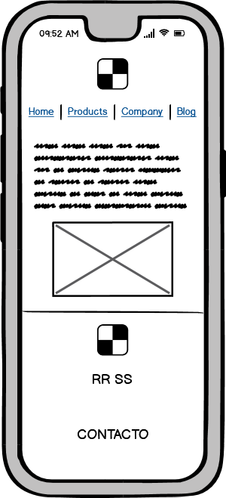
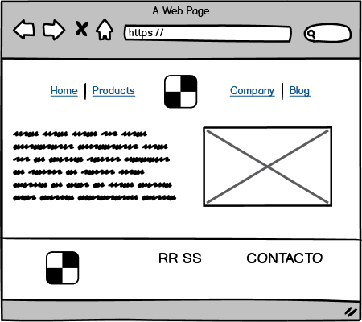
Wireframes

Slide 100
CoderTips
Si querés ver el código completo, podés buscarlo en la carpeta de recursos de esta misma clase, en Google Drive.
Notes:
Sugerimos mostrarlo directamente en el editor de texto así los/as estudiantes ven cómo se va escribiendo el código. Al finalizar, es recomendable que les facilite el link de la carpeta de clase por el chat de Zoom.

Slide 101

#Coderalert
Ingresa al manual de prácticas y realiza la tercera actividad “Aplicando Grids”. Ten en cuenta que el desarrollo de la misma será importante para la resolución del Proyecto Final.
Notes:
Para profes/tutores: Si bien las actividades recomendadas no son obligatorias ni reciben corrección, corresponden a ejercicios que aportan a la construcción de las pre entregas y Proyecto Final. Por lo cual les sugerimos que insistan a los estudiantes con que los resuelvan, además, las dificultades con las que se encuentren serán contenido para los Afterclass

Slide 102

Actividad Nº 5
Aplicando Grids
Descripción de la actividad.
Generar que el index y una página más a elección de nuestro proyecto sea totalmente responsive utilizando grids para el layout, flexbox para los componentes y box modeling para terminar de acomodar los elementos. Es necesaria la utilización de media queries.
Recomendaciones:
En el html, generar estructura de grid-contenedor-padre e grid-item-hijo para poder trabajar desde el CSS con grid-area.
Dentro de esos grid-item-hijo deberemos agregar etiquetas para generar los componentes (ej: nav - footer - content - etc) a los cuales acomodaremos aplicando flexbox.
Si es necesario, aplicamos box modeling para terminar de acomodar y generar nuestro layout completo para la vista desktop.
Deberás repetir este proceso pero dentro de una media querie mobile.
Podrás encontrar un ejemplo en la carpeta de clase.
Notes:
Usar para las subsiguientes slides de Actividades en clase.

Slide 103
¿Preguntas?

Slide 104



Encuesta
Por encuestas de Zoom
¡Terminamos el módulo 3: Responsive!
Cuéntanos qué temas te resultaron más complejos de entender. Puedes elegir más de uno. Vamos a retomar aquellos temas que resultaron de mayor dificultad en el próximo AfterClass.
Notes:
Encuesta sobre los temas abordados en la clase.
Soporte: Encuesta de Zoom
¿Cómo crear encuestas de Zoom? Disponible en este video.
Consigna: Presentar una encuesta cerrada por el chat de Zoom donde figuren listados todos los temas desarrollados durante este módulo (los que aparecen en la slide “Resumen de la clase de hoy”). Cada estudiante puede seleccionar uno o más temas.
Ejemplo:
¿Qué temas de la clase de hoy te resultaron más complejos, te resultaron menos claros o te gustaría retomar para aclarar?
Plugins en AE.
Sistemas de partículas.
Renderizar con y sin transparencia.
Trabajar un proyecto para multipantalla.
Resultados: Los temas que presenten mayores dificultades serán tenidos en cuenta para ser abordados en la próxima AfterClass. Registrar las respuestas.

Slide 105
Muchas gracias.
Notes:
Todas las clases

Slide 106
Resumen
de la parte II
Grids + Flexbox + @media.
Nuevas formas de modelar Grids

Slide 107
Opina y valora
esta clase

